Slide 1
2 млн.-нан астам | 1 196 0164 | 700 мыңнан астам | 42 мыңнан астам | 11600 | 97
14 және 6 | 27 | 16 | 220 | 54 | 53
20 | 12 есе | 10 есе | 85% | 1/8 | 60%
2,5 есе | 20 мыңнан астам | 400 | 460 | 37% | 76 мың
55 мыңнан астам | 10 мыңнан астам | 201 | 260 | 52 | 497

Slide 2
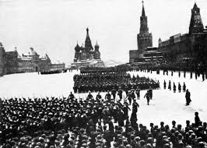
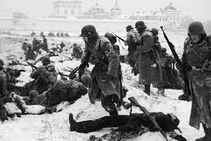
Мәскеу шайқасы
1941 ж. 30 қыркүйек-1941 ж. желтоқсан
Е.П.Рыков | К.А.Семенченко | Б. Бейсекбаев | Л.А.Владимирский | И.В.Панфилов | Р.Амангелдиев
П.Б.Вихрев | И.В.Карпов | Б.Момышұлы | Т.Тоқтаров | М.Ғабдуллин
Мәскеу шайқасының тарихи маңызы
“Блицкриг” сәтсіздікке ұшырады Гитлерлік армияның жеңілмейтіні туралы аңыз күйреді Кеңес армиясы стратегиялық бастаманы қолға алып, түбегейлі бетбұрыс басталды

Slide 3
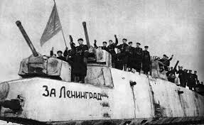
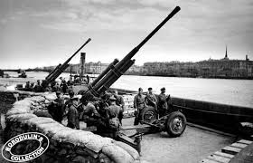
Ленинград шайқасы
1941 ж.-1943 жыл қаңтар
С.Баймағамбетов | Қойбағаров | Г.П.Зубков | С.Жылқышев | Д.Шыныбеков
Ленинград шайқасының тарихи маңызы
Гитлершіл Германияның ірі жеңілісі Халықтар достығы мен ерлігінің көрінісі

Slide 4
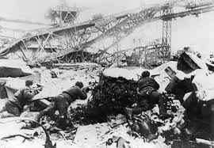
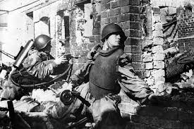
Сталинград шайқасы
1942 ж. шілде-1943 ж.ақпан
М.А.Баскаков | Н.Әбдіров | Алғадай Жабаев | Ғ.Сафиуллин | Т.Мырзаев
Қ.Аманжолов | Қ.Спатаев | А.А.Бельгин | Т.С.Позолотин | І.Айтықов
Сталинград шайқасының тарихи маңызы
Екінші дүниежүзілік соғыстағы түбегейлі бетбұрысқа елеулі үлес қосты Қызыл Армия стратегиялық инициативаны қолға алды Гитлерлік Германияның жеңілісі айқындалды

Slide 5
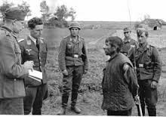
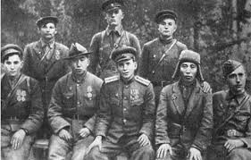
Партизандар
Қазақстандық партизандардың саны | 3 500
Ленинград облысында | 220
Смоленск жерінде | 270-тен астам
Украина мен Белорусь жерінде | 3000-мыңдай
Шетелдегі қарсыласу қозғалысына қатысқандар | 300
Қ.Қайсенов, Ж.Ақәділова, Е.Воробьева, П.Семенова, Н.В.Зебницкий, Ф.Ф.Озмитель, Д.Әбдірайымов, Г.Ахмедияров, Ә.Шәріпов, У.Оразбаев, В.Шаруди, Ж.Саин, Ж.Нәметов, Т.Жұмабаев, Ж.Савельев, Ж.Сұраншиев

Slide 6
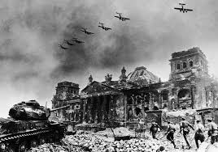
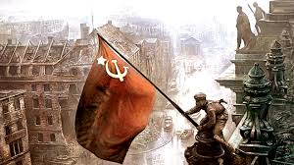
Шетелдердегі қарсыласу қозғалысына қатысуы
А.С.Егоров | Р.Қошқарбаев
З.У.Хусаинов | Г.Булатов
Қ.Мәденов | Есжанов | И.Я.Сьянов | Х.Көбеков
Р.Қараманов | Х.Қайдауов | З.Тұрарбеков | Т.Бигелдинов
А.Еремеев | М.Янко
Н.Щелихов | С.Нұрмағамбетов

Slide 7
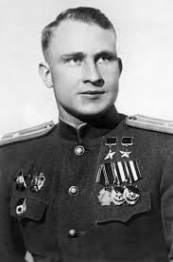
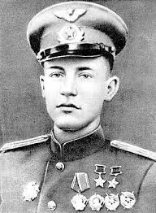
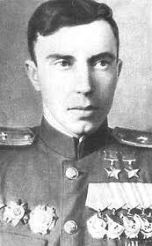
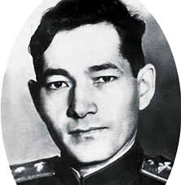
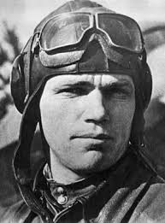
Леонид Беда
Сергей Луганский
Иван Павлов
Талғат Бигелдинов
Иван Кожедуб

Slide 8
Адамзат тарихындағы ең қайғылы қасірет
Соғыс
бейбітшілік
Адамзаттың асыл құндылықтарының бірі
Бейбітшілік

